Slide 1
Medicina nuclear
Professor : Sérgio Nicoluzzi

Slide 2

O que é a medicina nuclear?

Slide 3
A medicina nuclear é uma especialidade médica que usa pequenas quantidades de substâncias radioativas, por meio dos denominados radiofármacos, para realizar exames diagnósticos e tratamentos terapêuticos e auxiliar alguns procedimentos cirúrgicos. Saiba, a seguir, mais detalhes dessa área da medicina e suas vantagens

Slide 4
Para que serve esta modalidade?
A especialidade médica é inovadora e está crescendo rápido por oferecer novas alternativas de tratamento contra tumores, como os de próstata, intestino, pâncreas e tireoide, o que aumenta as chances de recuperação dos pacientes.

Slide 5
Outro diferencial da área é a possibilidade de avaliar a função de diversos órgãos, além de realizar procedimentos não invasivos e mais seguros, tendo entre suas principais aplicações exames como cintilografia e tomografia por emissão de pósitrons (também conhecida como PET scan ou PET-CT, em inglês).

Slide 6
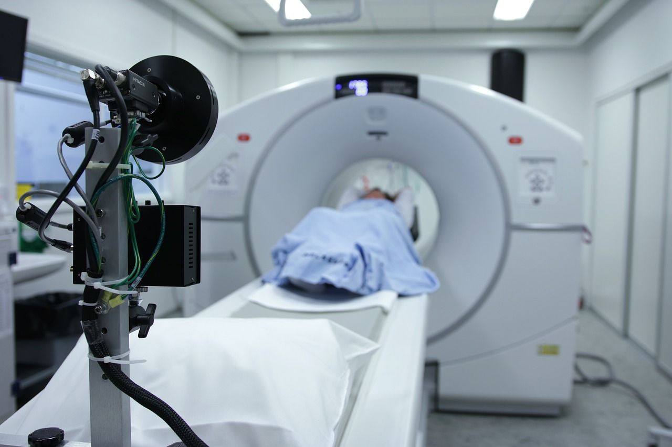
Equipamento de PET-CT

Slide 7
O exame causa reação ?
As substâncias radioativas, por serem usadas em quantidades mínimas, são muito seguras e oferecem poucas possibilidades de causar reações adversas aos pacientes. Apenas as gestantes e as mulheres que estão amamentando não podem passar pelo uso dessa tecnologia

Slide 8
qual o tipo de radiação utilizada?
Existem três tipos de radiação: a partícula alfa, a partícula beta e a radiação gama. A radiação gama é a aquela usada nos exames de raios X, no cateterismo, na cintilografia e no PET-CT. Ela só serve, portanto, para diagnósticos por imagem. Os tratamentos de medicina nuclear utilizam as partículas alta e beta, que têm um alto poder de ionização, mas um baixo poder de penetração tecidual.

Slide 9
Como funcionam os tratamentos da medicina nuclea
Por meio de mecanismos fisiológicos específicos, como receptores de membrana na superfície das células tumorais, os radiofármacos carregam pequenas partículas radioativas (alfa ou beta) até os tumores. Quando eles se ligam ao receptor na membra da célula tumoral, as partículas alfa ou beta destroem o DNA da célula, levando consequentemente à morte celular.

Slide 10
O que significa “teranóstico”?
Em alguns casos, como no câncer de próstata, o mesmo mecanismo fisiológico é responsável por fazer a terapia e o diagnóstico por imagem. Da fusão dessas duas palavras surgiu o termo “teranóstico”, que representa a capacidade de fazer terapia e diagnóstico com a mesma molécula.

Slide 11
exemplo
no câncer de próstata. O PSMA é uma proteína de membrana que está presente nas células do câncer de próstata. É muito comum que, alguns anos depois da prostatectomia, os pacientes apresentem aumento progressivo do PSA nos exames de sangue. Para identificar onde está o foco tumoral responsável por esse aumento, o paciente pode fazer um exame conhecido como PET PSMA. Nele, radiofármacos marcados com gálio-68 ou flúor-18 geram as imagens de PET scan que mostram onde estão localizados os focos tumorais. Para destruir esses focos tumorais, os mesmos radiofármacos podem ser marcados com lutécio-177, que emite partículas beta, levando uma radiação com alto poder de destruir o DNA tumoral. Também é possível marcar esses radiofármacos com actínio-223, que emite partículas alfa, com maior poder de destruir o DNA do que as partículas beta

Slide 12
Ponto negativo
O maior problema dos tratamentos oncológicos tradicionais é a toxicidade. O mesmo quimioterápico que mata o tumor também mata a célula normal. A radiação que sai do acelerador da radioterapia precisa atravessar os órgãos e tecidos normais antes de atingir o tumor. Com o teranóstico, a radiação é direcionada especificamente para os focos de tumor previamente identificados pelo PET PSMA, poupando as células normais. O resultado disso é um tratamento que atinge somente o alvo conhecido, com baixíssima toxicidade.

Slide 13
Terapia-alvo
Na medicina nuclear se encontram os melhores exemplos de terapias-alvo, que é justamente o princípio do teranóstico. Outras terapias-alvo da medicina nuclear são o iodo radioativo para câncer de tireoide e o Dotatate-Lutécio177 para tumores neuroendócrinos de pâncreas ou intestino

Slide 14
beneficios
Um dos benefícios da tecnologia é que, por meio de um exame simples, é possível coletar imagens internas do corpo do paciente, como se fosse tirar uma fotografia. Isso significa que os médicos podem definir como realizar cirurgias por meio de formas menos invasivas. Com a tecnologia usada na medicina, foi possível salvar muitas vidas, pois os recursos avançados proporcionam melhor forma de cuidar dos pacientes, restabelecendo a saúde e a qualidade de vida. Os principais exames da medicina nuclear são: a cintilografia e o PET-CT ou PET scan.

Slide 15
O que é cirurgia radioguiada?
Ela é utilizada basicamente em duas situações: para a detecção radioguiada de lesões ocultas e a biópsia do linfonodo sentinela. Pacientes com pequenos nódulos suspeitos na mama precisam fazer algum tipo de marcação para que o cirurgião consiga achar esse nódulo durante a cirurgia. Antigamente, essa marcação era feita com um fio de aço. Hoje, esses pequenos nódulos são marcados com a gotinha de uma substância radioativa que fica no interior do nódulo.

Slide 16
Gama-probe
Esse aparelho possui um detector de radiação que parece uma caneta. Quando essa “caneta” é apontada para o nódulo, emite um sinal sonoro, orientando o cirurgião a localizar o pequeno nódulo. As vantagens desse procedimento são uma cicatriz de cirurgia menor e o tempo de cirurgia mais curto, além de evitar ter que ficar com um fio de aço na mama nas horas que antecedem a cirurgia. Esse procedimento também é conhecido como ROLL (do inglês radioguided occult lesion localization).

Slide 17
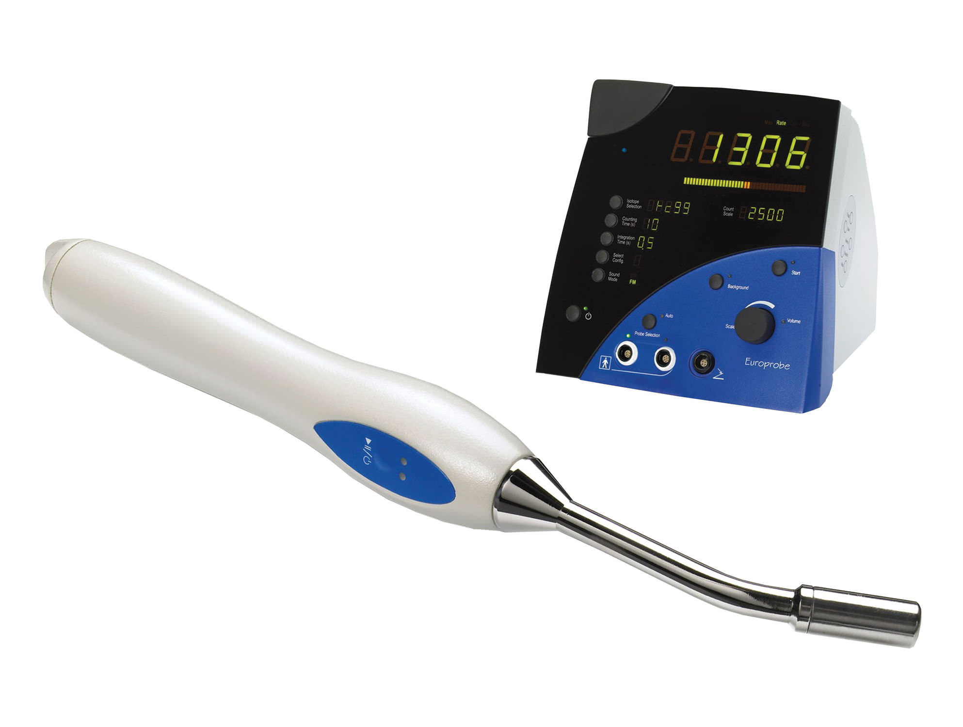

Slide 18
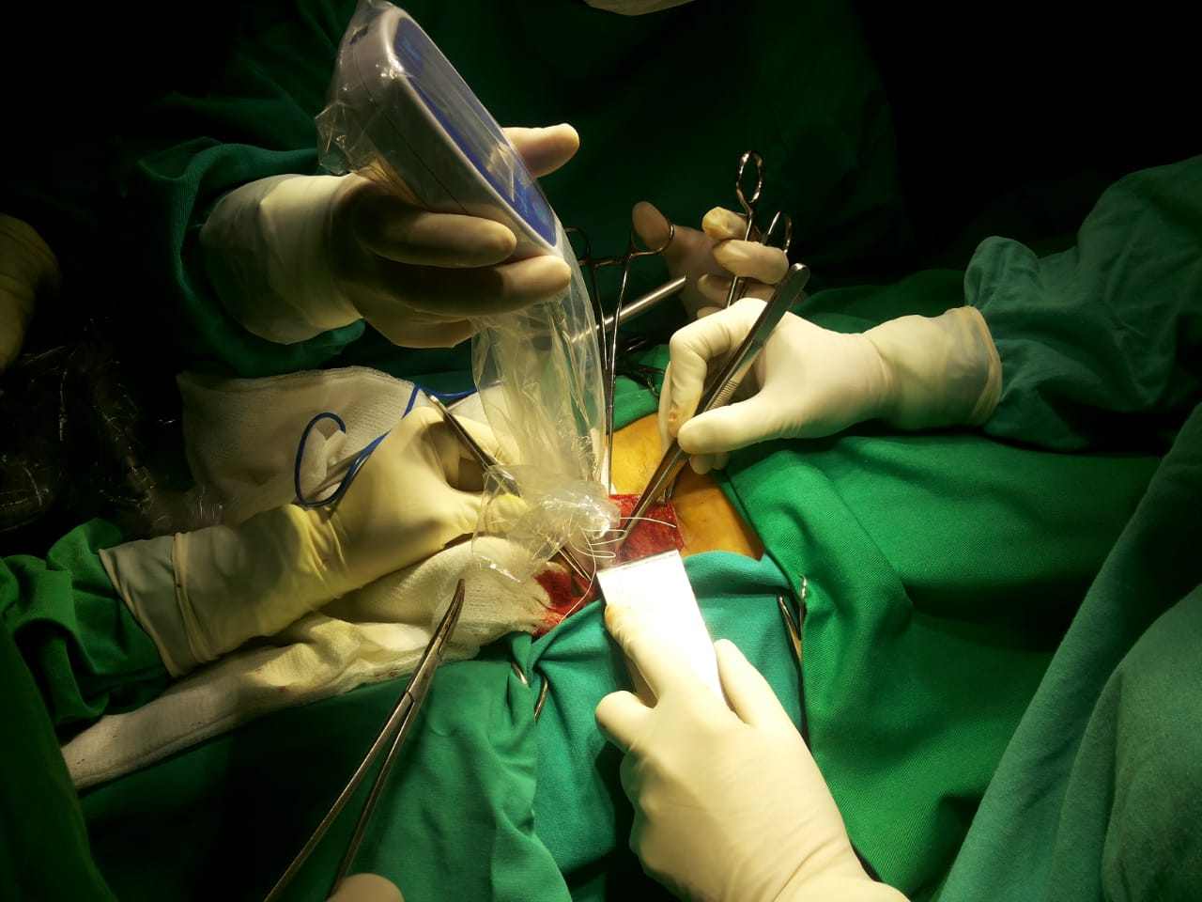

Slide 19
O que é linfonodo sentinela?
De acordo com o especialista, o linfonodo sentinela é o gânglio linfático que recebe a drenagem linfática de um tumor. A sua biópsia está indicada para se detectarem metástases microscópicas, que não podem ser identificadas por exames de imagem, o que é muito importante para os pacientes com câncer de mama e com melanoma. Na medicina nuclear, o paciente recebe a injeção de um radiofármaco na pele da mama ou ao redor da cicatriz do melanoma. Esse radiofármaco drena pelos vasos linfáticos até um linfonodo, que recebe o nome de sentinela. Esse exame se chama linfocintilografia. Uma vez que esse linfonodo recebeu a drenagem do radiofármaco, ele fica radioativo, o que permite que o cirurgião o localize durante a cirurgia utilizando o gama probe.

